Slide 1
Презентация к конкурсу
Мисс Комус
Шукова Евгения Юрьевна

Slide 2
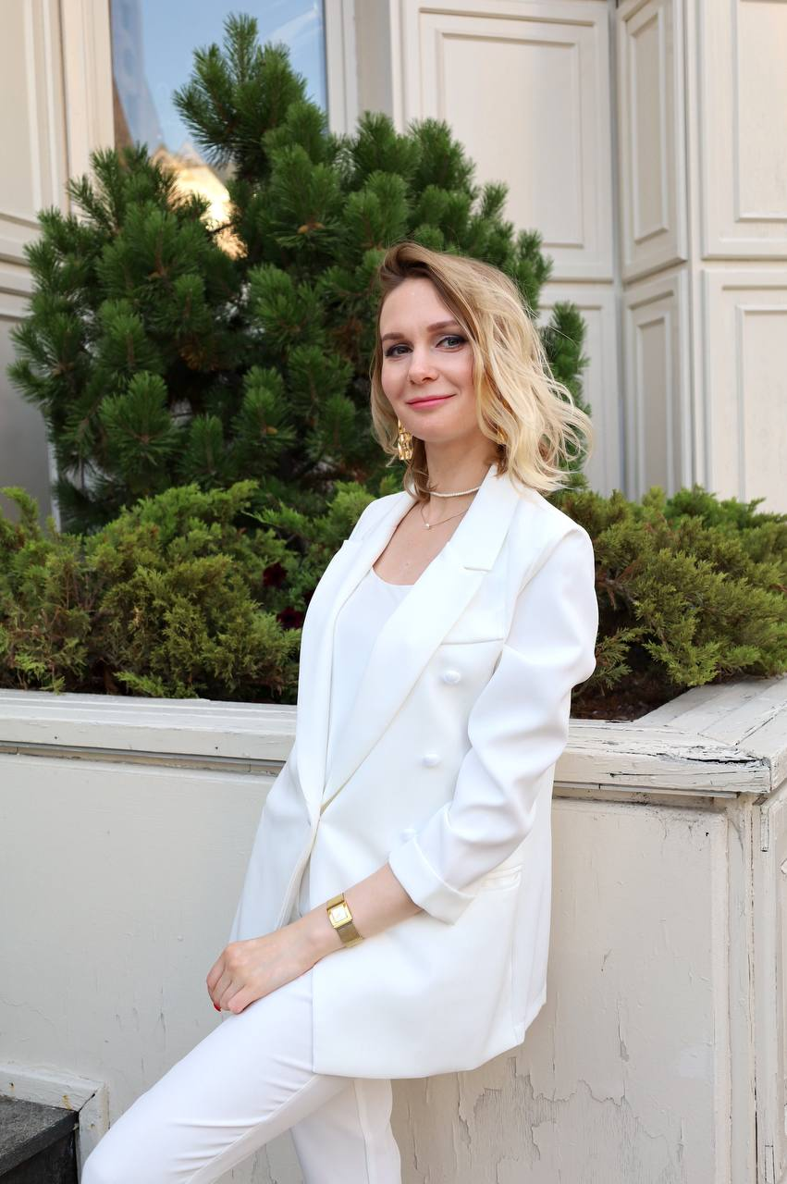
Добрый день, уважаемое жюри!
Меня зовут Шукова Евгения Юрьевна.

Slide 3
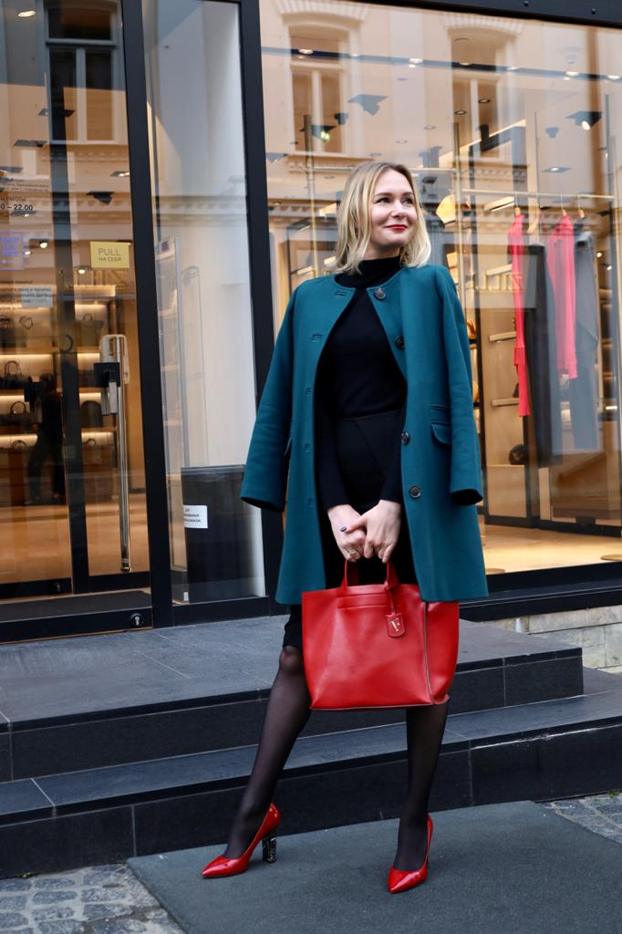
Последние 15 лет я живу в г. Москва.
В компании «Комус» я работаю уже почти 3 года.
Должность: офис-менеджер БЦ ДКРП.

Slide 4
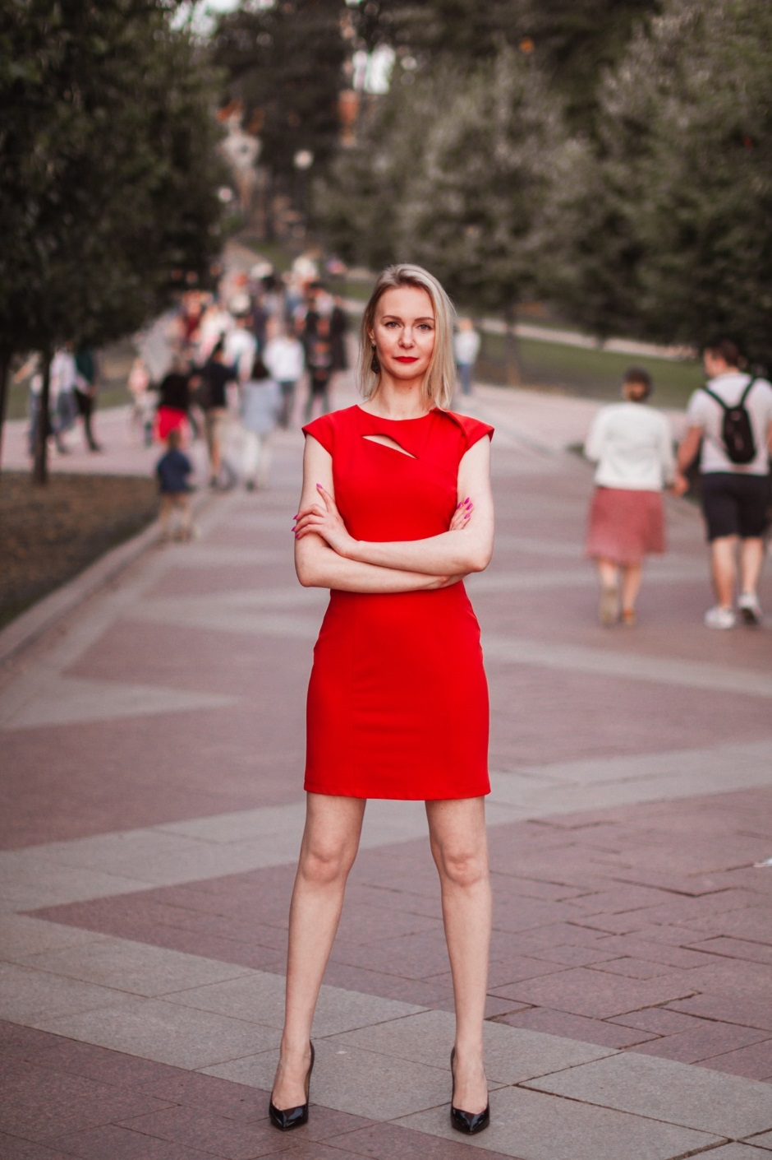
Возраст - 37 лет.
Рост - 171 см.
Вес - 53 кг.

Slide 5
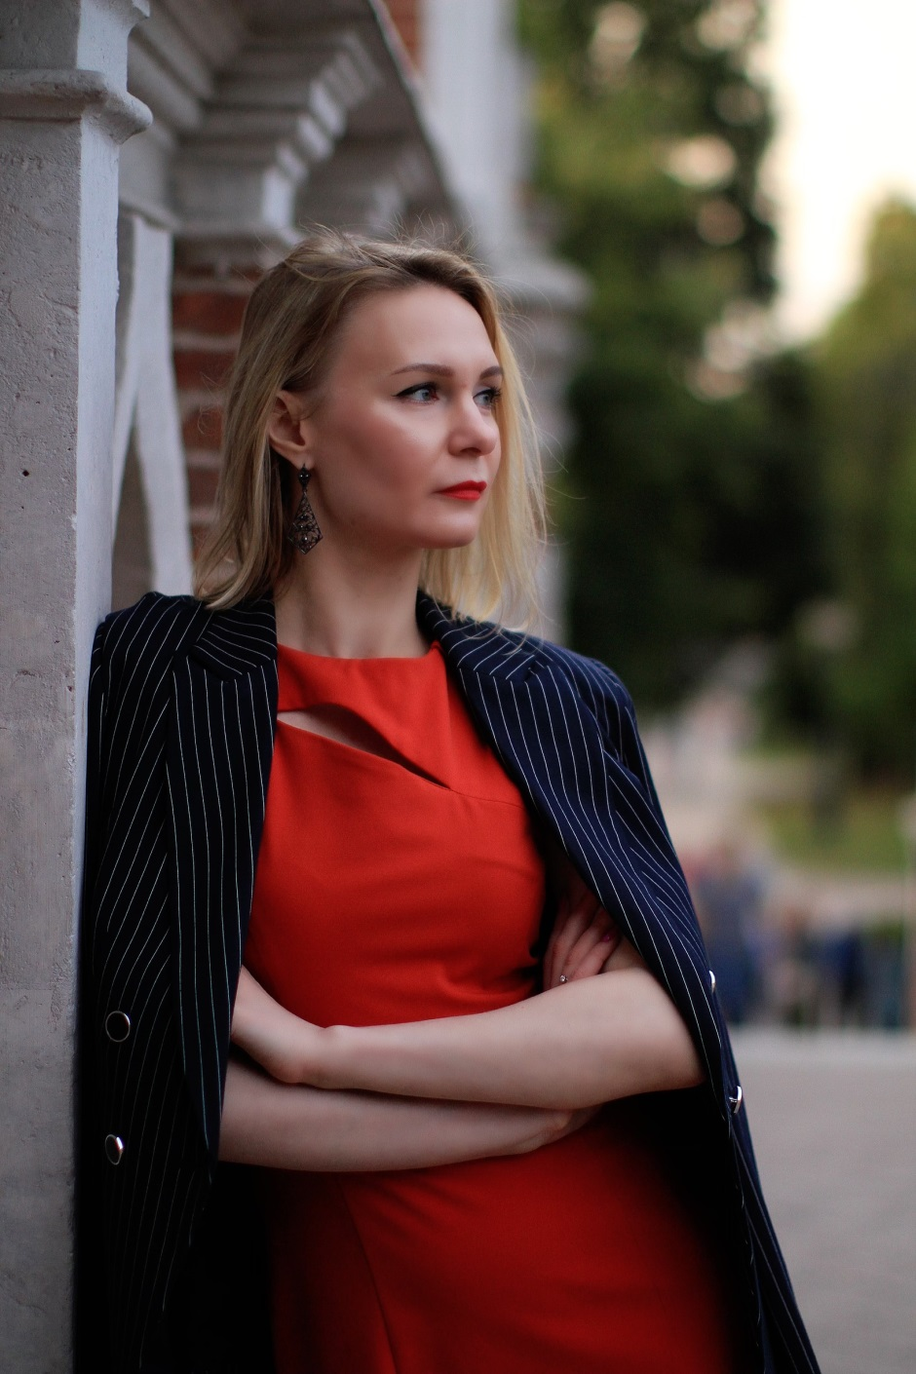
Я всегда любила учиться.
У меня 2 высших образования. Первое я получила в родном городе. В 2006 году я закончила Саратовский Государственный Университет им. Н.Г. Чернышевского, по специальности я - культуролог, преподаватель (красный диплом).
По второму образованию я - психолог, преподаватель. В 2012 г. я закончила Московский институт Психоанализа.

Slide 6
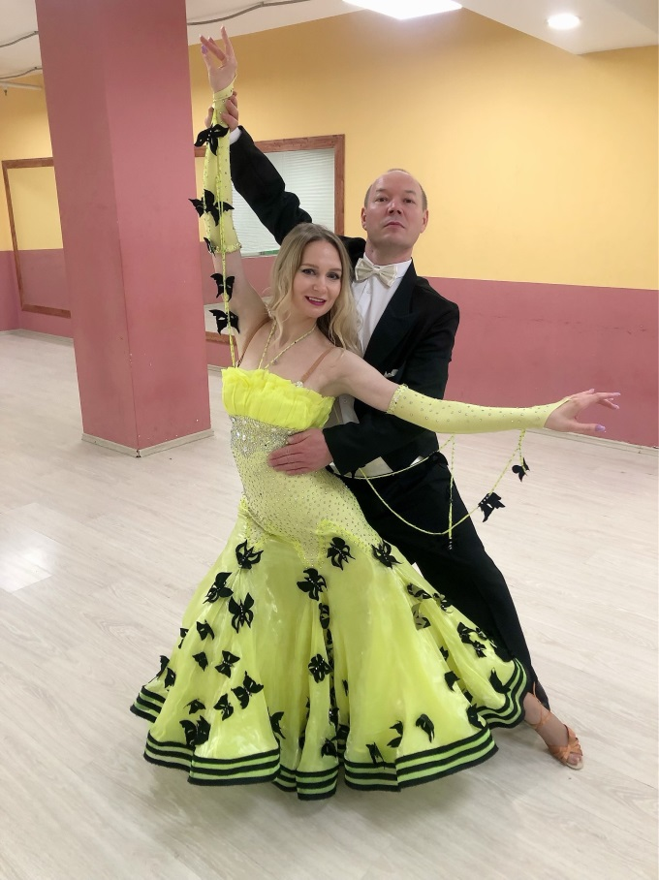
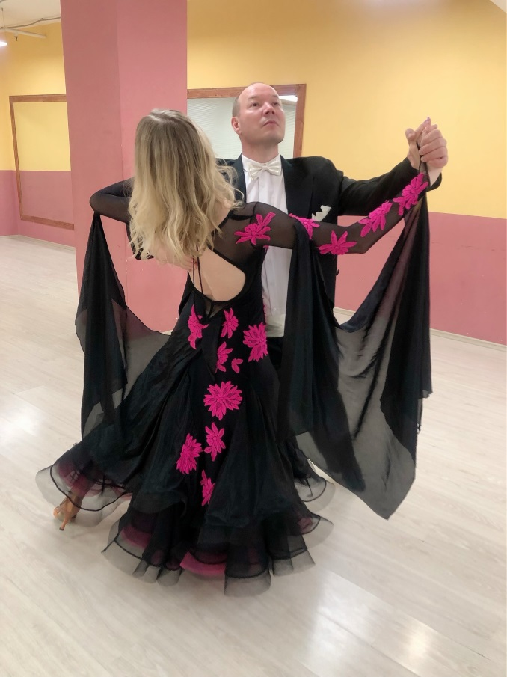
Начиная с раннего детства, когда мама привела меня на танцы, и до сегодняшнего дня я танцую везде и при любой возможности. Танцы - это моя страсть. С 5 до 12 лет я профессионально занималась латино-американскими танцами. И именно благодаря «Комус» и возможности заниматься в корпоративных секциях, я возобновила свои занятия и открыла для себя новое направление - Бачата. Сейчас я продолжаю заниматься латино-американскими танцами два раза в неделю и делаю это с огромным удовольствием.
Мой самый любимый танец - румба).
https://www.instagram.com/tv/CDs2D7TI3Fz/
https://www.instagram.com/tv/pLzSeMzRXh/
https://www.instagram.com/tv/CPeVr6GoC9z/
https://www.instagram.com/reel/CZKrHpRLZZw/

Slide 7
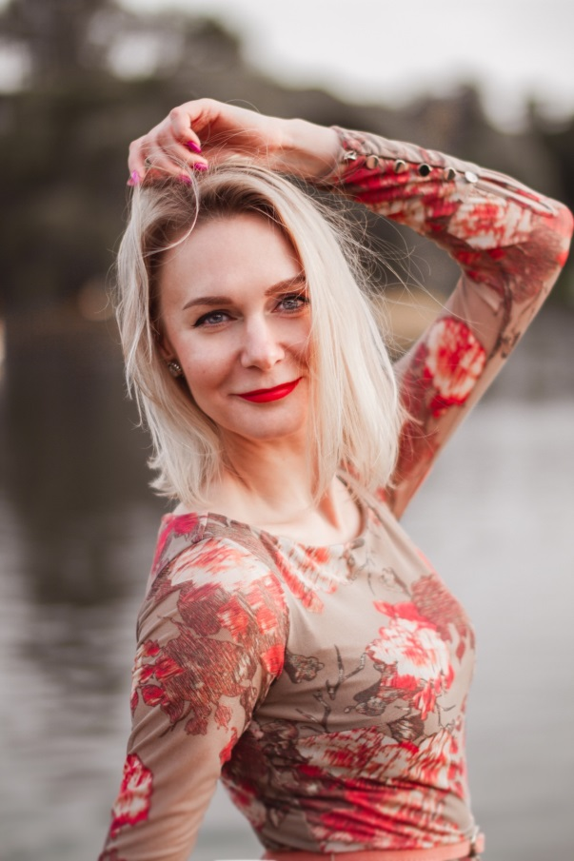
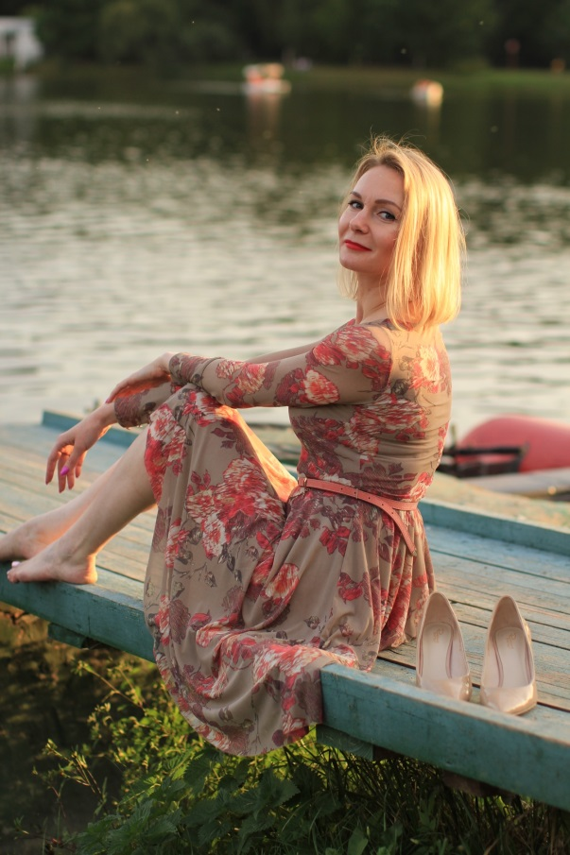
Другим моим большим увлечением, моей отдушиной являются стихи. Пишу я с детства.
До сих пор сохранилась тетрадь с моими самыми первыми детскими стихотворениями.
Мне нравится писать стихи, нравится их читать, накладывать их на музыку и делать с ними красивые видео.
https://youtube.com/channel/UC2dAha5q9ZIrADC_WcBhe_A
А не так давно я напечатала свой первый сборник стихов!
https://www.litres.ru/evgeniya-shukova/sbornik-stihov-ot-serdca-k-serdcu/

Slide 8
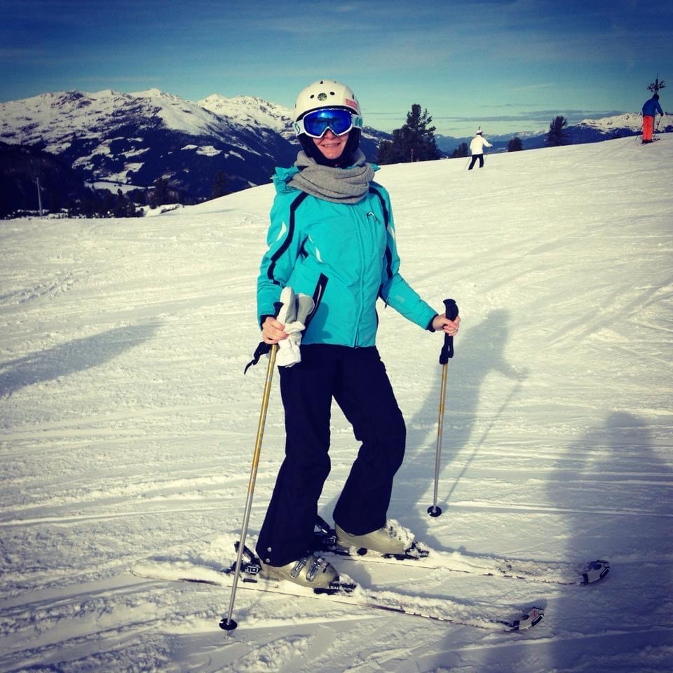
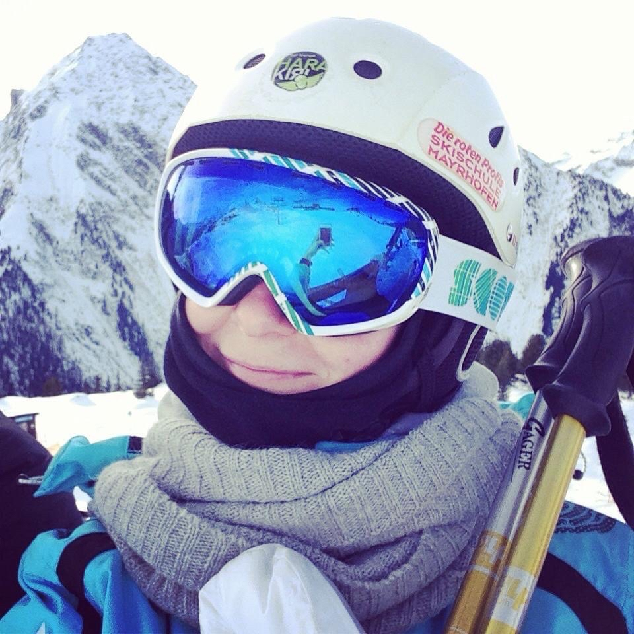
Спорт всегда присутствовал в моей жизни. Одно время я страстно увлекалась зимними видами спорта: беговыми и горными лыжами.

Slide 9
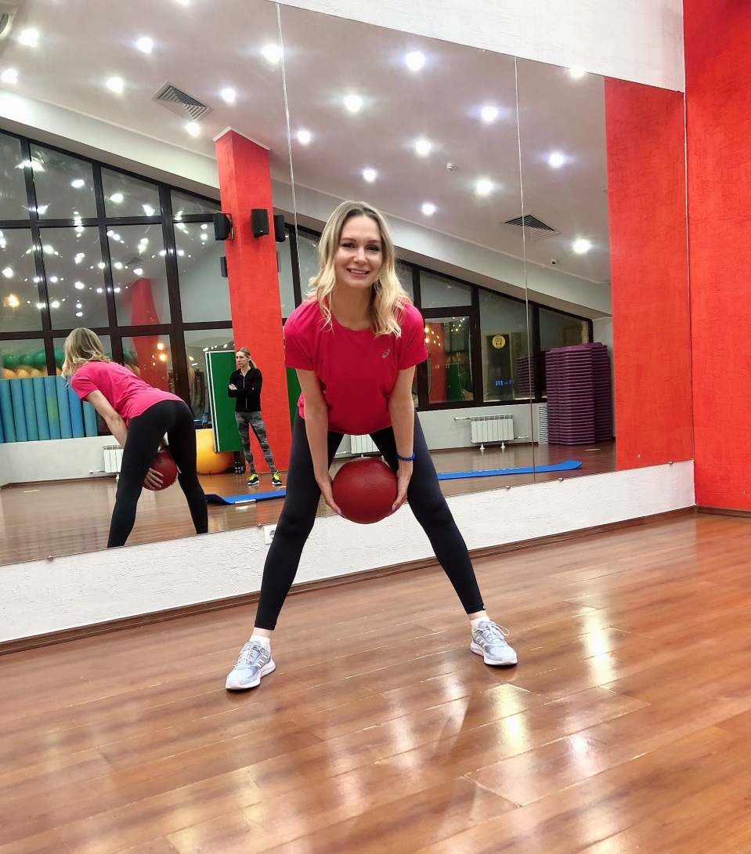
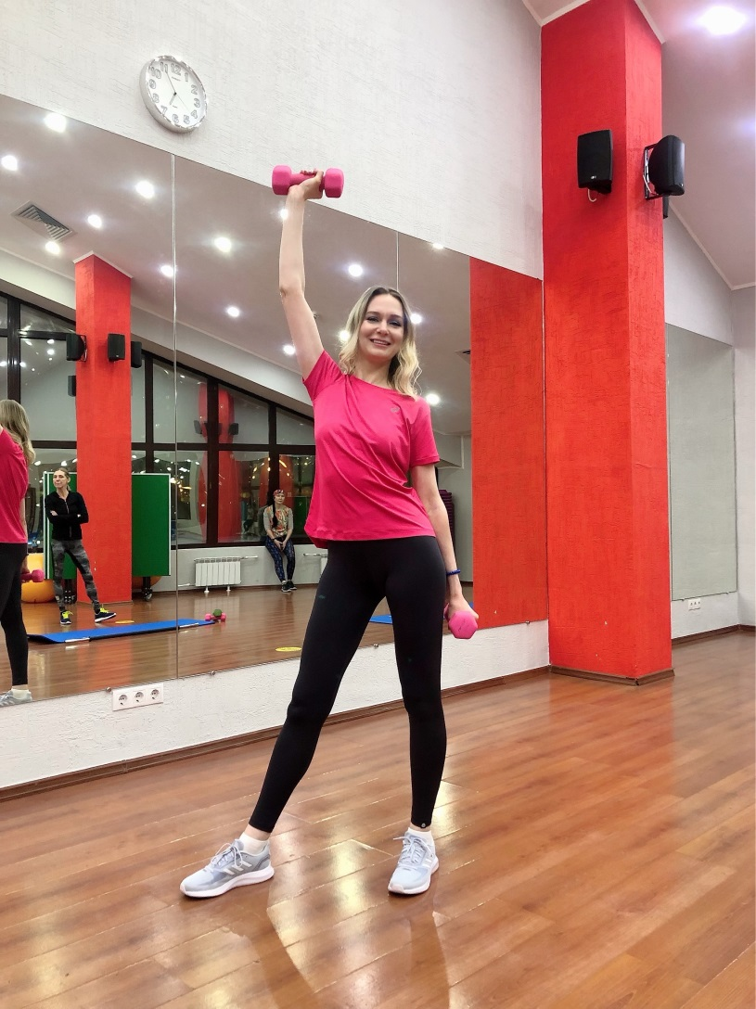
Сейчас я - фанат фитнеса! Групповые занятия, силовые тренировки, пилатес, аква-аэробика! Да это целый отдельный мир! Я получаю такой заряд бодрости и отличного настроения! Спорт - это здорово!

Slide 10
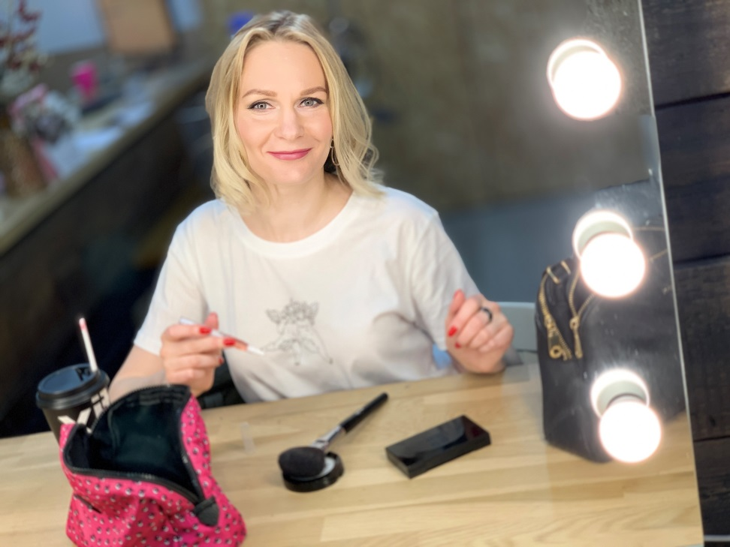
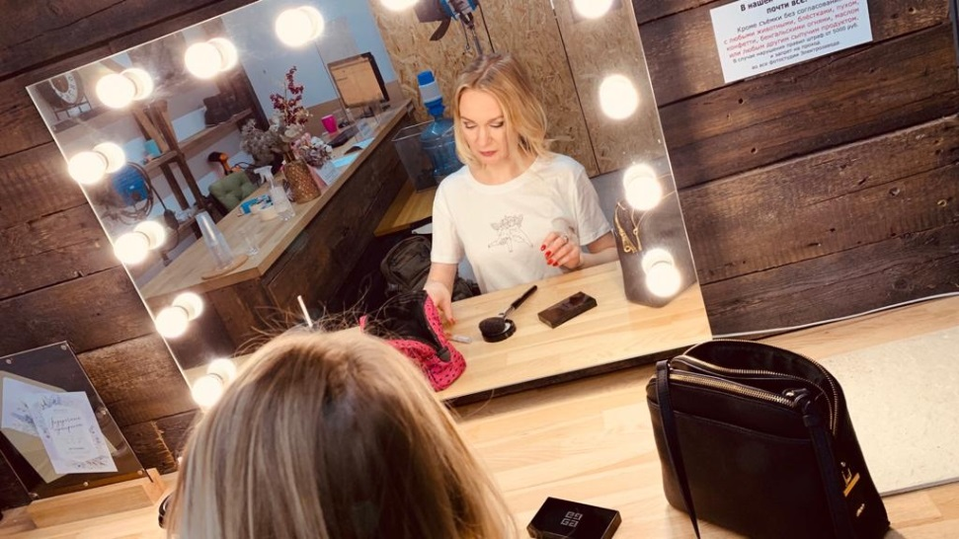
Особую любовь я питаю к миру красоты. Я тот человек, который знает, пожалуй, почти что всё о косметике. Мир красивых баночек и ароматов манил меня ещё маленькой. Помню, как незаметно от мамы пыталась сделать свой первый в жизни мейкап (мама была «немного» шокирована). Я обожаю открывать новые марки, различные средства и с удовольствием делюсь полезной информацией со своими подругами. Если Вы не знаете, как накрасить стрелки или как сделать те самые локоны, которые продержатся до конца вечеринки - Вам точно ко мне).
А ещё с недавнего время я стала осваивать стилистику. Ох, и люблю я это всё!

Slide 11
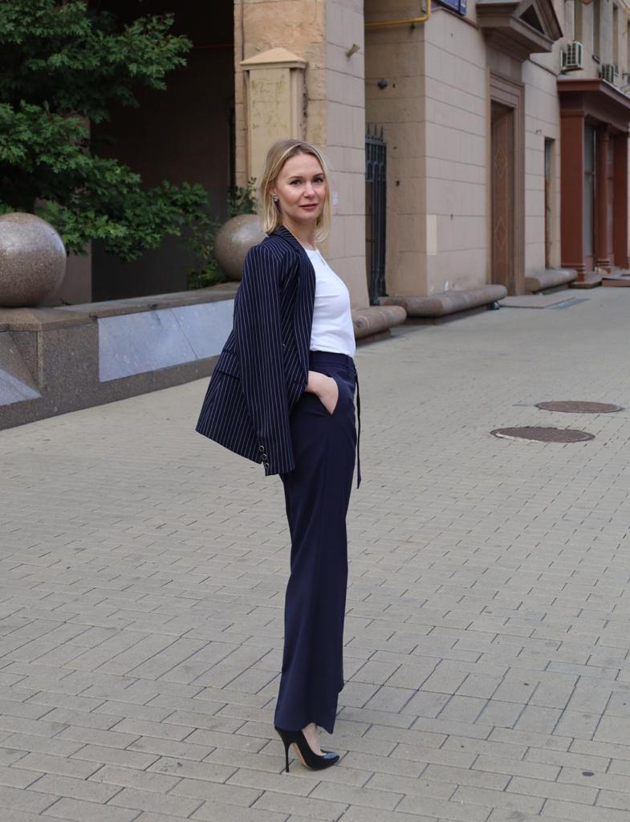
Вот тут, я думаю, мне точно не хватит одного слайда, чтобы рассказать о своих планах. Их так много! Я очень рада работать и развиваться вместе с «Комус». Я хочу реализоваться в профессиональном плане и быть максимально эффективной для любимой компании. Я верю, что у каждого из людей есть своё предназначение. Большое счастье быть полезной, нести людям радость и помощь. Я верю, что когда-нибудь я открою свой благотворительный фонд. Я очень хочу помогать пенсионерам и старикам, тем, кто остался совсем один и о ком некому позаботится.

Slide 12
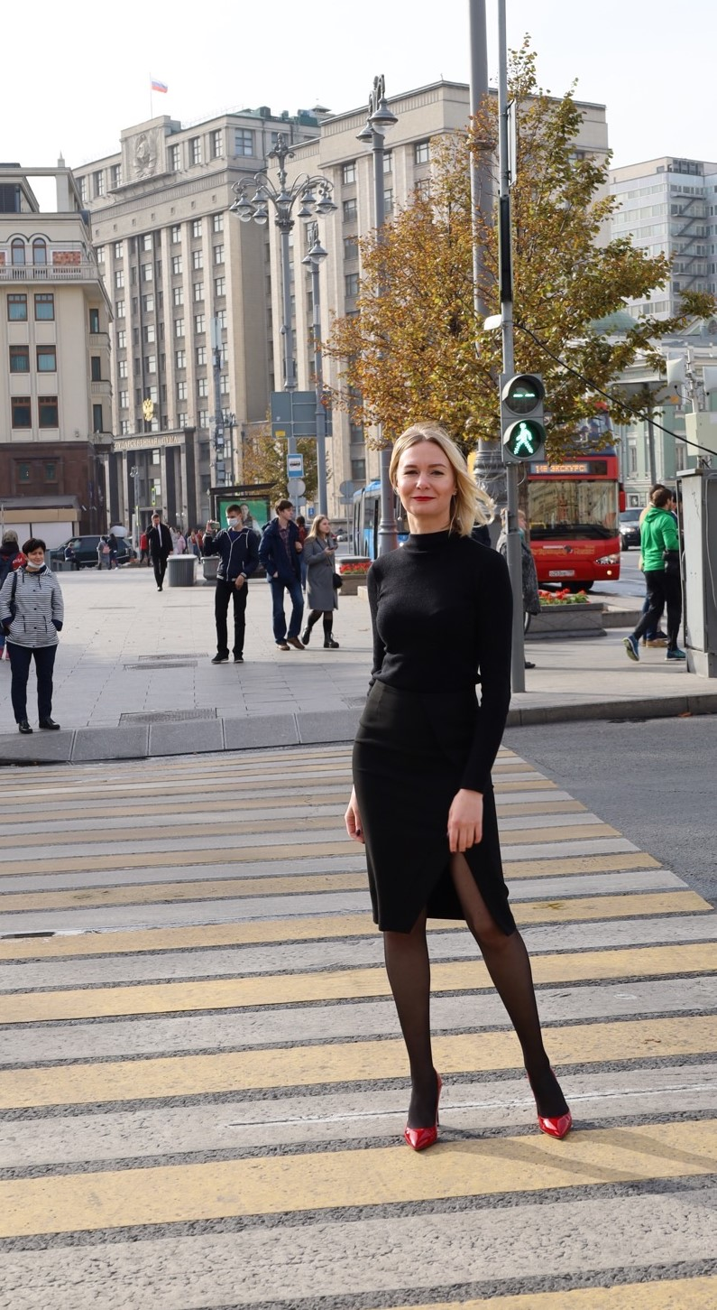
Я хочу продолжать писать свои стихи, а в дальнейшем я хочу писать и песни. В планах выучится играть на синтезаторе.
Хочу иметь возможность помогать своей семье.

Slide 13
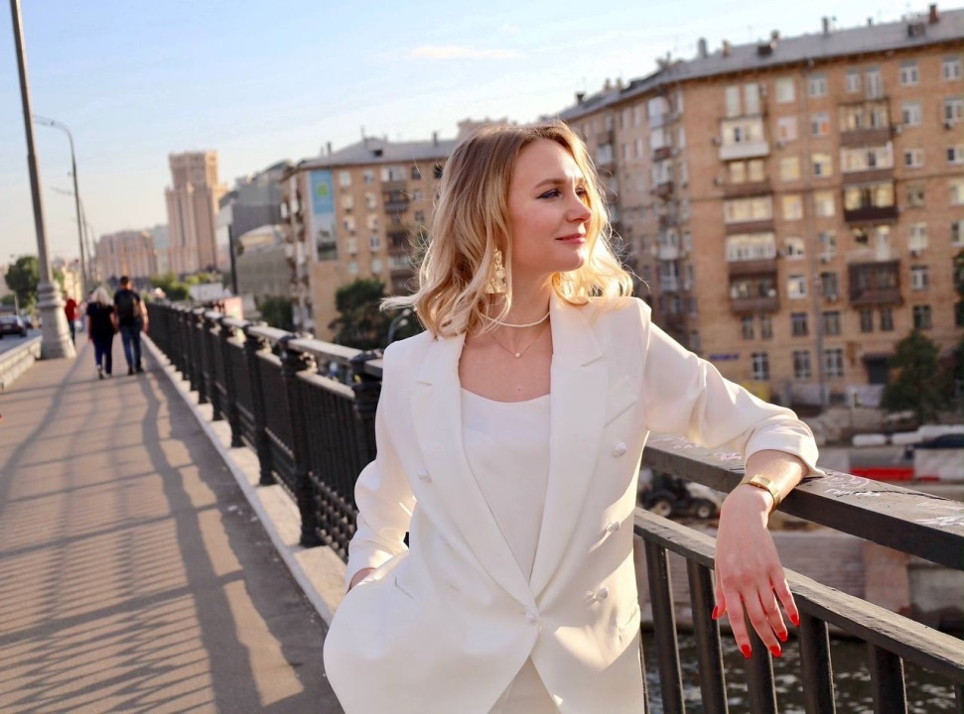
Мне как творческому человеку очень важны эмоции и впечатления. Я давно мечтаю побывать в Позитано (Италия). Уверенна, оказавшись в этом красивейшем месте, я напишу не менее прекрасные стихи!
Ведь мечты и существуют для того, чтобы вдохновлять и придавать сил на их осуществление!

